Slide 1
PRVA SVETOVNA VOJNA

Slide 2
1. VZROKI ZA VOJNO
Neenakomerna razdelitev kolonij
Hiter gospodarski razvoj Nemčije, Italije in AO, ki so zamudile delitev kolonij
Militarizem – vmešavanje generalov v politiko v Nemčiji in AO
Nacionalizem –miselnost o večvrednosti velikih držav

Slide 3
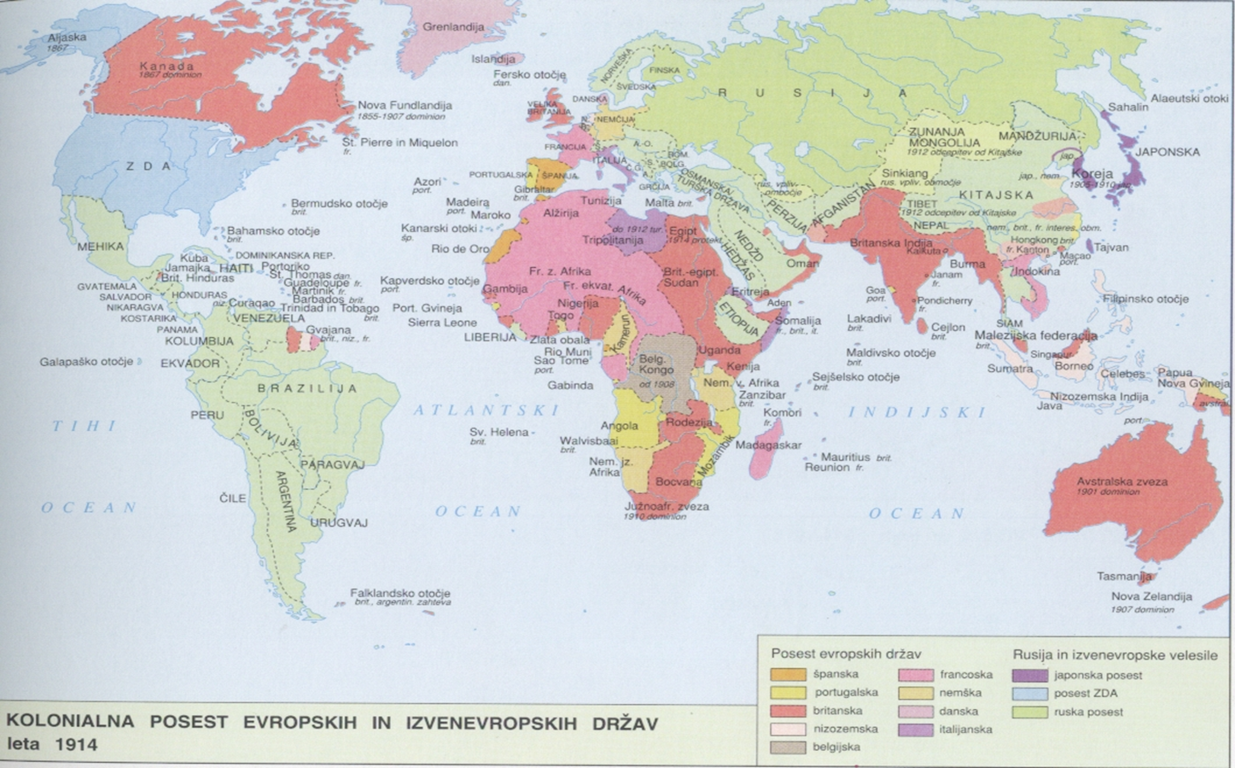

Slide 4
2. POVOD ZA VOJNO
28. junija 1914 je avstrijski prestolonaslednik Franc Ferdinand s soprogo obiskal Sarajevo.
Gavrilo Princip je bil pripadnik ilegalne organizacije Mlada Bosna, ki se je bojevala proti avstrijski oblasti v Bosni in Hercegovini.
Gavrilo Princip je ubil prestolonaslednika in njegovo ženo.

Slide 5
AO je Srbiji izročila ULTIMAT, vendar Srbija ni izpolnila vseh zahtev.
Tako je 28. julija 1914 AO Srbiji napovedala vojno.

Slide 6
3. DRŽAVE, KI SO SODELOVALE V PRVI SVETOVNI VOJNI
centralne sile ali TROZVEZA: Nemčija, Avstro-Ogrska, Bolgarija, Turčija
antantne sile ali ANTANTA: Velika Britanija, Francija, Rusija, Srbija, 1915 se jim pridruži Italija,1917 pa še ZDA
Nevtralne države: Švica, Nizozemska, Švedska, Norveška, Danska..

Slide 7
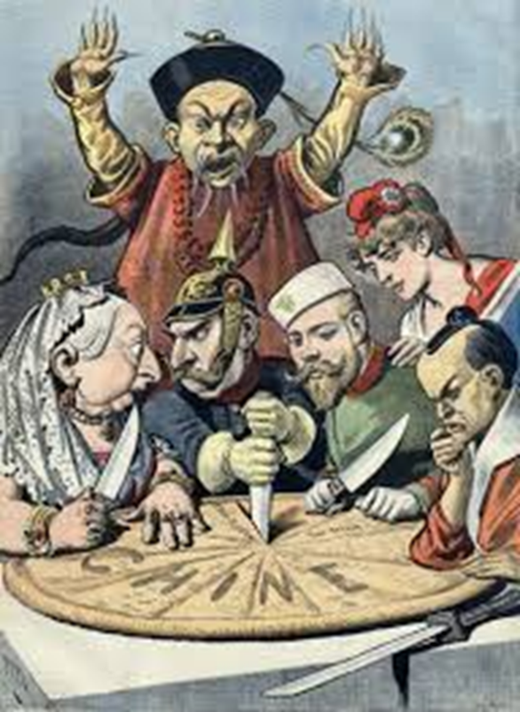
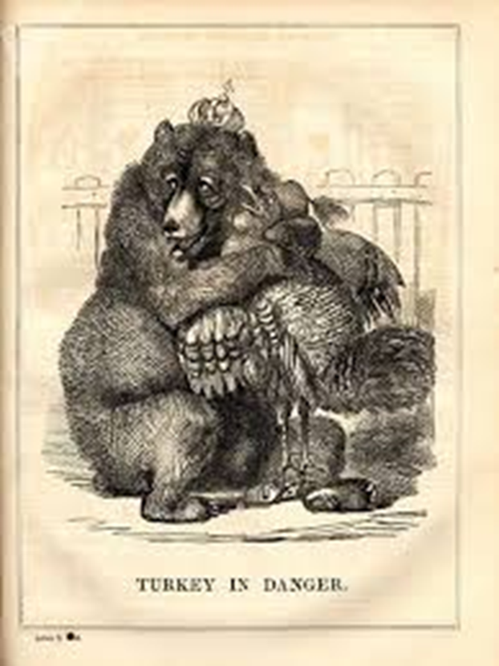
Razloži karikature! Kaj predstavljajo?

Slide 8
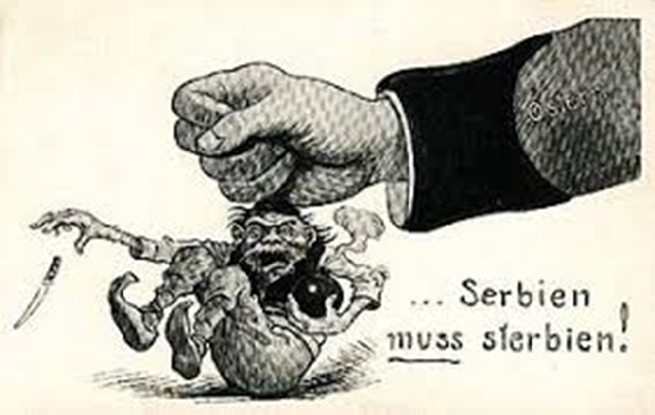

Slide 9
Povezava do dveh filmov:
https://www.youtube.com/watch?v=OGfAf45ddCoh
https://www.youtube.com/watch?v=SLj5r2nZHB8

